Slide 1
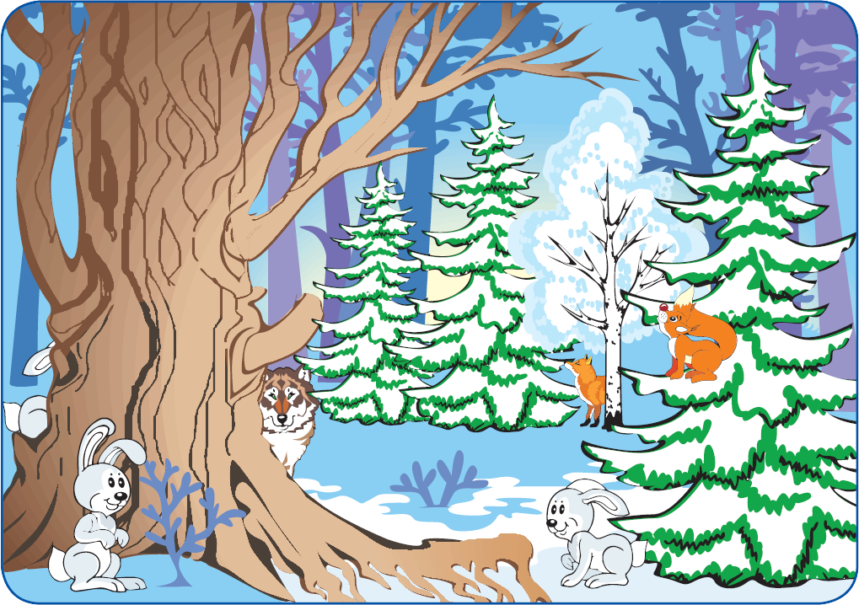
Розкажіть про зиму. Якою буває природа взимку? Назвіть об’єкти живої та неживої природи. Які звірі взимку сплять? Хто на зиму змінює колір хутра? Які птахи залишаються зимувати? Яке дерево залишається взимку зеленим?

Slide 2










Складіть сніжинки з частин.

Slide 3
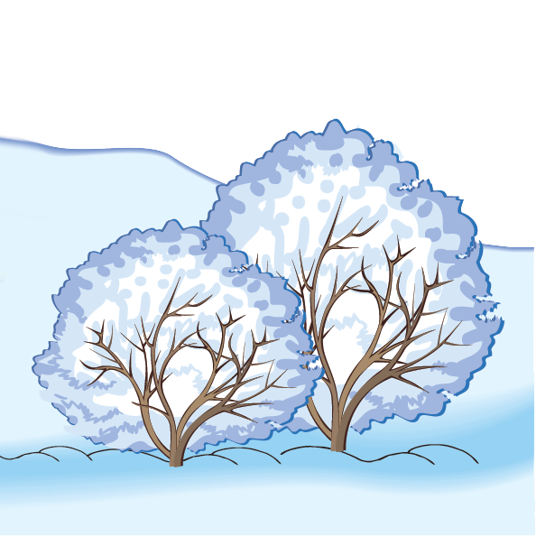
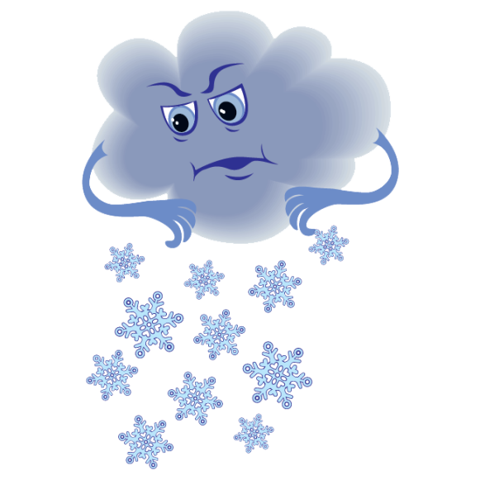
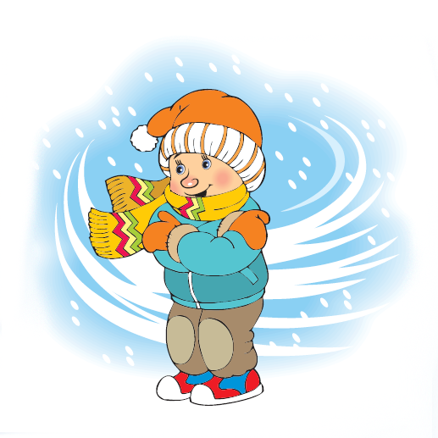

Іній
Сніг
Метелиця
Мороз
Назвіть явища природи взимку. Розкажіть про них.

Slide 4

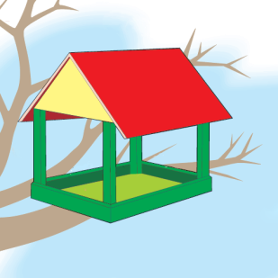
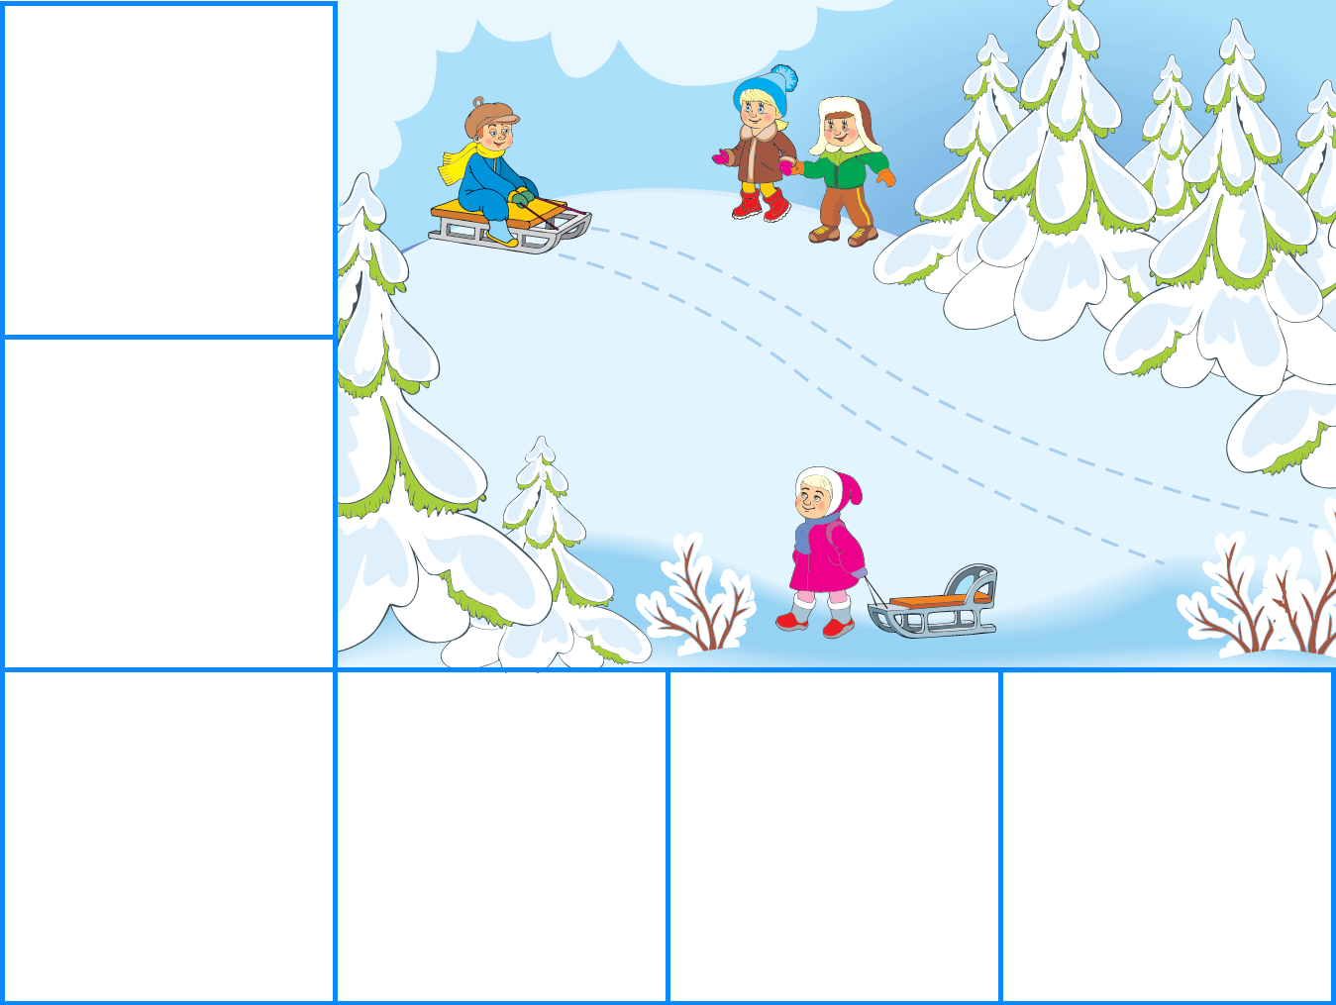




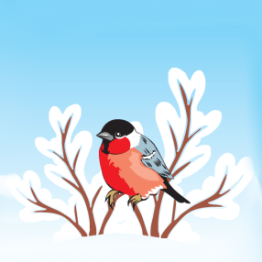


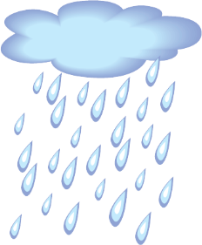
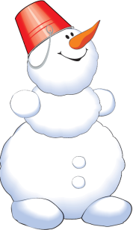



Оберіть те, що можна побачити тільки взимку.

